Slide 1
U.T.P.L
Tema: Kubernetes
Integrantes: Yoder Rivadeneira
Jonathan Méndez

Slide 2
KUBERNETES
Es un proyecto open source de Google para la gestión de aplicaciones en contenedores, en especial los contenedores Docker, permitiendo programar el despliegue, escalado, monitorización de los contenedores, etc. Permite empaquetar las aplicaciones en contenedores y trasladarlos fácil y rápidamente a cualquier equipo para ejecutarlas. Kubernetes es similar a Docker Swarm, que es la herramienta nativa de Docker para construir un clúster de máquinas. Fue diseñado para ser un entorno para la creación de aplicaciones distribuidas en contenedores. Es un sistema para la construcción, funcionamiento y gestión de sistemas distribuidos.

Slide 3
CARACTERÍSTICAS
Las principales características de Kubernetes son:
• Distribución inteligente de contenedores en los nodos.
• Otra característica es que tiene un fácil escalado, tanto horizontal como vertical, sólo hay que especificar con un comando la cantidad de nuevas aplicaciones.
• Administración de cargas de trabajo ya que nos provee de balanceadores de cargas.
• Facilita la gestión de gran cantidad de servicios y aplicaciones.
• Provee de alta disponibilidad.
• Muy modular, mucha flexibilidad.

Slide 4
ARQUITECTURA
Un clúster de Kubernetes está formado por nodos o minions (kubelet) y por los componentes del Master (APIs, scheduler, etc) encima de una solución de almacenamiento distribuido

Slide 5
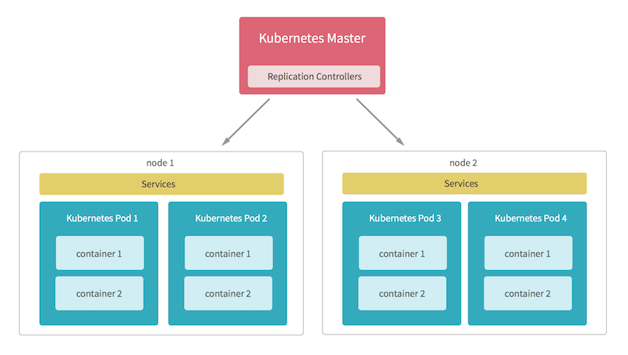

Slide 6
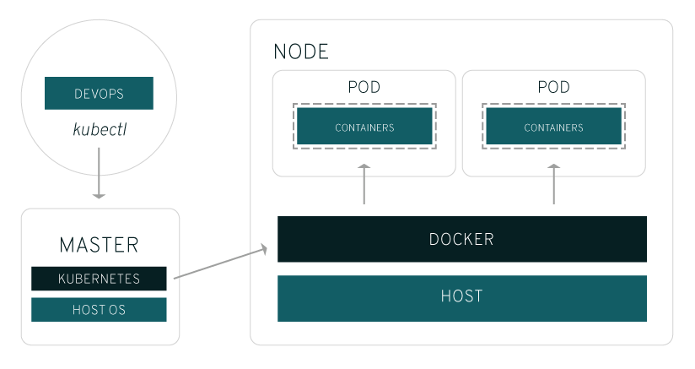
KUBERNETES NODE
En el nodo se ejecutan todos los componentes y servicios necesarios para correr aplicaciones y balancear el tráfico entre servicios (endpoints). Es una máquina física o virtual que ejecuta Docker, dónde pods pueden ser programados.

Slide 7
KUBERNETES MASTER
El servidor master va a controlar el clúster. Es el punto donde se otorga a los servicios de clúster información de todos los nodos,
El apiserver expone una interfaz REST que procesa operaciones como la creación/configuración de pods y servicios, actualización de los datos almacenados en etcd (es el único componente que se comunica con etcd). Controller manager: es un servicio usado para manejar el proceso de replicación definido en las tareas de replicación. Los detalles de estas operaciones son descritas en el etcd, dónde el controller manager observa los cambios. Cuando un cambio es detectado, el controller manager lee la nueva información y ejecuta el proceso de replicación hasta alcanzar el estado deseado.

Slide 8
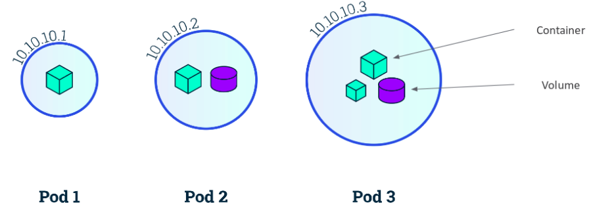
La unidad más pequeña de kubernetes son los Pods , con los que podemos correr contenedores. Un pod representa un conjunto de contenedores que comparten almacenamiento y una única IP.Por lo tanto parece razonable que podamos tener más de un contenedor compartiendo almacenamiento y direccionamiento, que llamamos Pod. Además existen más razones:

Slide 9
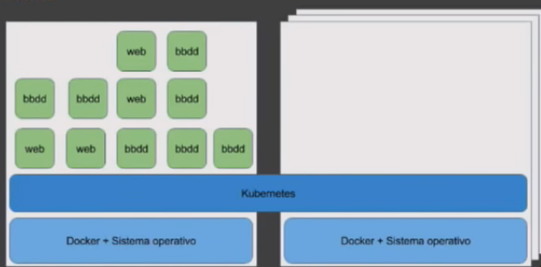
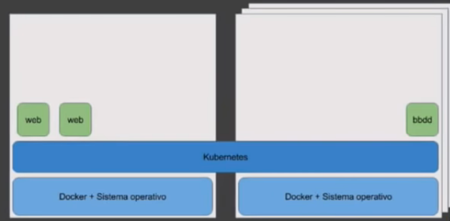
Docker + Kubernetes

Slide 10
Diferencias entre escenarios
En el primer escenario se cae ese nodo hasta que todos los contenedores vuelven a ser creados en el resto tarda un poco.
Contrario a lo que sucede en el segundo escenario el impacto es menor.

Slide 11
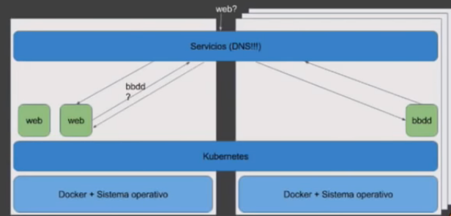
Ejemplo:
Se tiene un contenedor con una aplicación Web “Wordpress”, la cual utiliza una base de datos, un programa para almacenar información y cuando se hace una petición wordpress consulta a la base de datos la información que debe devolver la procesa y la devuelve al cliente.

Slide 12
¿Por qué se gestiona los contenedores?
Si no se gestiona todo eso como hace el programa para que sepa a dónde consultar, como hacer la configuración, etc.
Entonces kubernetes lo que hace es distribuir de la mejor forma posible entre todos los nodos las cargas de los contenedores es decir en lugar de tener todos los contenedores en el mismo nodo, distribuirlos para que todos tengan la misma carga.

Slide 13
¿Por qué se gestiona los contenedores?
Si un desarrollador quiere que una aplicación se comunique con otra aplicación no se debe preocupar porque nodo ha caído o que ip tiene ese contenedor simplemente se hace la llamada a la aplicación.
Ejemplo si entra una consulta Web? de la web pasa a la aplicación web de la aplicación pasa a la base de datos, sin importar la IP que tenga la base de datos eso ya administra kubernetes.

Slide 14
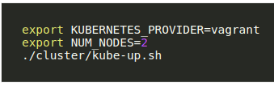
Ejemplo de kubernetes
192.168.0.103 maestro
192.168.0.104 eesclavo1
192.168.0.104 esclavo2

Slide 15

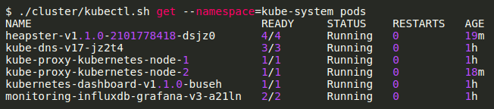


Slide 16



Slide 17
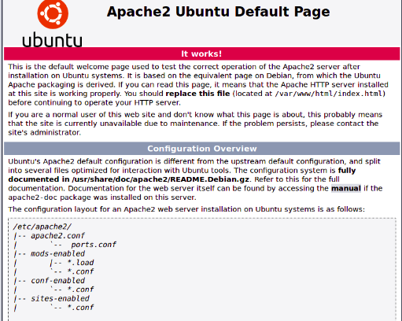

Slide 18
Las funciones principales de Kubernetes son:
programar
iniciar
administrar
escalar contenedores en múltiples hosts

Slide 19
Por que es Kubernetes importante?
Los contenedores son una forma poderosa y flexible para implementar de manera segura y confiable aplicaciones y microservicios para extender y expandir los servicios de su compañía.
Con Kubernetes, esos contenedores pueden provenir de un número de fuentes (Docker, Windows Server Containers, etc.), lo que hace que Kubernetes sea increíblemente flexible y significativamente más complejo.

